Slide 1

মাল্টিমিডিয়া ক্লাসে সবাইকে স্বাগতম

Slide 2
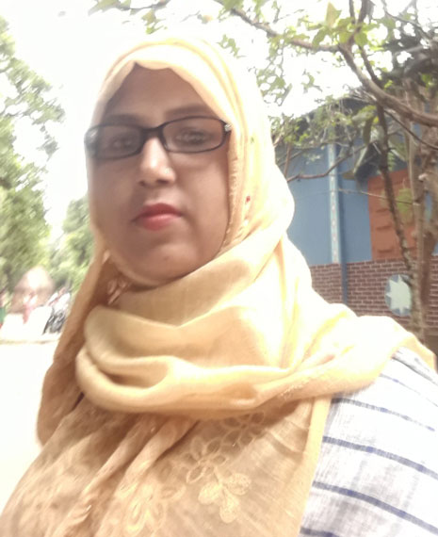
পরিচিতি
শিক্ষক পরিচিতি
পাঠ পরিচিতি
নামঃসালমা আক্তার
সহকারী শিক্ষক (আইসিটি)
মিরদী ফাযিল মাদ্রাসা
মোবাইল নং – ০১৭৬৭৬১৯৪৫৮
Email – salmaakther19880000@gmail.com
ষষ্ঠ শ্রেণী
২য় অধ্যায়
বিষয়ঃ আইসিটি
সময়ঃ ৫০ মিনিট

Slide 3
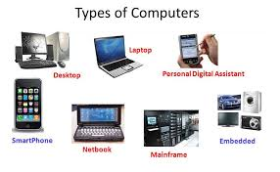

Slide 4
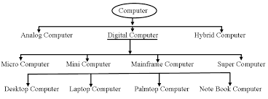

Slide 5
তথ্য ও যোগাযোগ প্রযুক্তি সংশ্লিট যন্ত্রপাতি

Slide 6
এই পাঠ শেষে শিক্ষার্থীরা …
১। কম্পিঊটার কিভাবে কাজ করে তা বর্ণনা করতে পারবে ।
২। তথ্য ও যোগাযোগ প্রযুক্তিতে যেসব যন্ত্রপাতি ব্যবহার হয় সেগুলো চিহ্নিত করতে পারবে।
৩। হার্ডওয়্যার ও সফটওয়্যার কী তা ব্যাখ্যা করতে পারবে ।
৪ । তথ্য ও যোগাযোগ প্রযুক্তিতে যেসব যন্ত্রপাতি ব্যবহৃত হয় তার কাজ ব্যাখ্যা করতে পারবে ।

Slide 7
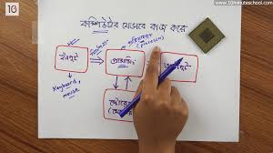

Slide 8
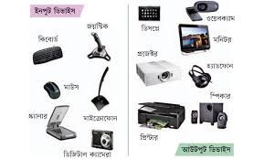
ইনপুট ডিভাইস
যে যন্ত্র বা যন্ত্রাংশের সাহায্যে কম্পিঊটারে তথ্য ইনপুট দেওয়া হয় তাকে ইনপুট ডিভাইস বলে ।

Slide 9
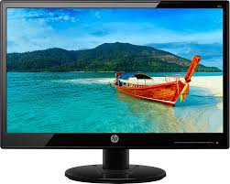
আঊটপুট ডিভাইস
ইনপুট ডিভাইস হতে প্রেরিত ডাটা প্রসেসরের মাধ্যমে প্রকিয়াকরণ করে ফলাফল আঊটপুটের মাধ্যমে প্রকাশ করে । বহুল ব্যবহৃত আঊটপুট ডিভাইস হলো মনিটর ।

Slide 10
মেমরি ও স্টোরেজ ডিভাইস
কম্পিঊটারের খুব গুরুতবপূর্ণ অংশ হচ্ছে মেমরি , যেখানে তথ্য ঊপাত্তগুলো জমা করে রাখা হয় । আর সেখান থেকেই প্রসেসর তথ্য ঊপাত্ত নিয়ে তার ওপর কাজ করে ।

Slide 11
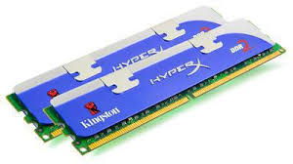
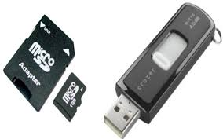

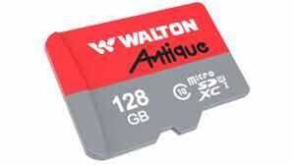
প্যানড্রাইভ
র‍্যাম
মেমরি
সিডি

Slide 12
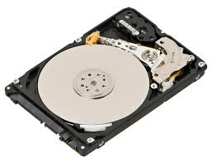
হার্ডডিস্ক

Slide 13
হার্ডওয়্যার
কম্পিঊটারের যেসকল যন্ত্র বা যন্ত্রাংশ গুলো হাতে স্পর্শ করা যায় সেগুলোই হচ্ছে হার্ডওয়্যার । ইনপুট, আঊটপুট, মেমরি এবং প্রসেসর এর সবই হচ্ছে হার্ডওয়্যার ।

Slide 14
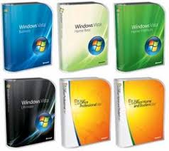

সফটওয়ার
সফটওয়ার হচ্ছে কম্পিঊটারের প্রাণ। কম্পিঊটারকে কার্যোপযোগী করার জন্য সফটওয়ার ব্যবহার করা হয়।

Slide 15
একক কাজ
কম্পিঊটার কি কি ধরনের হতে পারে লিখ ।

Slide 16
দলগত কাজ
ইনপুট ও আঊটপুট ডিভাইসের কাজ গুলো লিখ ।

Slide 17
মূল্যায়ন
২। হার্ডওয়্যার কি ?
২। সফটওয়ার কি ?

Slide 18
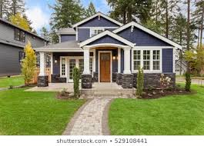
বাড়ির কাজ
বাড়ির কাজ
তথ্য ও যোগাযোগ প্রযুক্তিতে যেসব যন্ত্রপাতি ব্যবহৃত হয় সেগুলোর একটি তালিকা তৈরী করে নিয়ে এ সো ।

Slide 19

ধন্যবাদ

